Slide 1
7^{ο} ΔΗΜΟΤΙΚΟ ΣΧΟΛΕΙΟ ΙΛΙΟΥ
ΔΕΥΤΕΡΑ 2 ΟΚΤΩΒΡΙΟΥ 2023

Slide 2

10η Πανελλήνια Ημέρα Σχολικού Αθλητισμού - Ευρωπαϊκή Ημέρα Σχολικού Αθλητισμού 2023 ΣΥΝΘΗΜΑ: «Η κίνηση δίνει ζωή»
Το έγγραφο ΕΔΩ:
Πανελλαδική Σχολική Σκυταλοδρομία 2023
ΚΟΙΝΟ ΣΥΝΘΗΜΑ: «Τρέχω για το ΕΥ» (Ευζείν, Ευτυχία, Ευσυνειδησία, Ευαγωνίζεσθαι, Ευρωστία, Ευημερία, Ευθύνη, Ευγένεια)
Το έγγραφο ΕΔΏ:

Slide 3
Πανελλαδική Σχολική Σκυταλοδρομία «Τρέχω για το ΕΥ»
Για ποιο ΕΥ θα τρέξουμε;
Το ΕΥ του Ευζώ (Ευζωΐα, Ευρωστία, Ευεξία)
Ευζωία: μια κατάσταση σωματικής, πνευματικής, ψυχικής και κοινωνικής υγείας και ευεξίας που οδηγεί στη βελτίωση της ποιότητας της ζωής μας σε όλους τους τομείς.

Slide 4

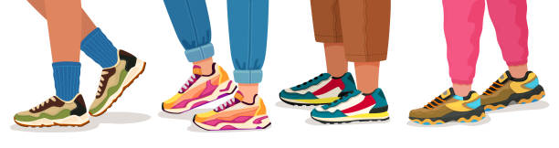
Τι θα κάνουμε;
Πανελλαδική Σχολική Σκυταλοδρομία «Τρέχω για το ΕΥ»
Θα περπατήσουμε συμβολικά, όλοι μαζί -σαν μία ομάδα- για ένα τέταρτο με στάδιο το σχολείο μας!

Slide 5
Πανελλαδική Σχολική Σκυταλοδρομία «Τρέχω για το ΕΥ»
Μπορείτε να δείτε τη συμμετοχή των σχολείων διαδραστικά στον “χάρτη της ΣΚΥΤΑΛΟΔΡΟΜΙΑΣ ΤΟΥ ΕΥ” στην ιστοσελίδα του BE ACTIVE https://beactive.hoa.org.gr .
Θα δοθούν 3 βραβεία (για κάθε κατηγορία) με τα εξής κριτήρια:
1. Για τη μεγαλύτερη διαδρομή
2. Για τη μεγαλύτερη συμμετοχή (αναλογία αριθμού συμμετεχόντων/συνολικό αριθμό μαθητών της Σχολικής μονάδας)
3. Για τα καλύτερα motto
4. Για τις καλύτερες φωτογραφίες
5. Για τα καλύτερα video

Slide 6

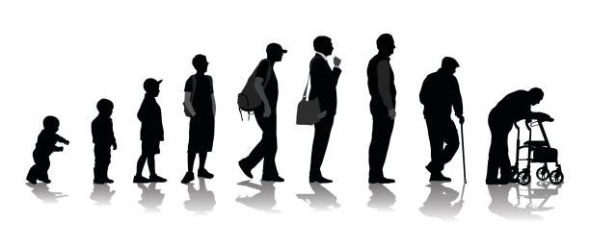

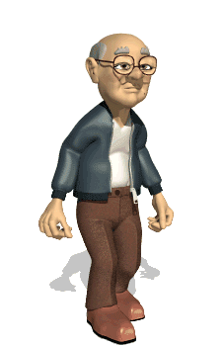

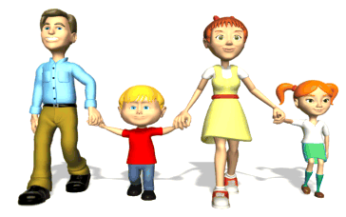
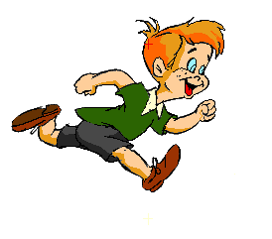
Γιατί περπάτημα;
Πανελλαδική Σχολική Σκυταλοδρομία «Τρέχω για το ΕΥ»

Slide 7

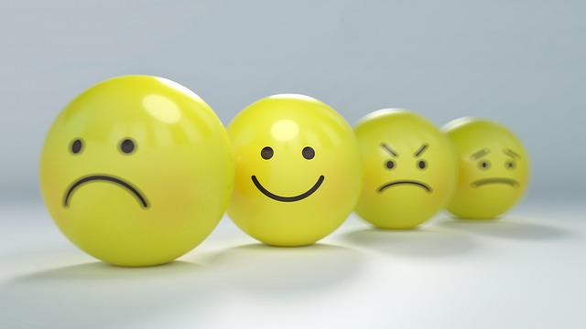
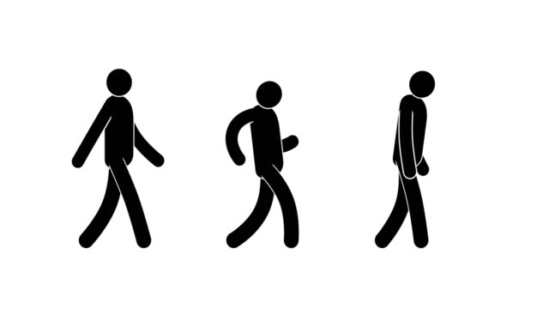
Πανελλαδική Σχολική Σκυταλοδρομία «Τρέχω για το ΕΥ»
https://www.youtube.com/watch?v=UhdZv-waEjo
Πώς να περπατάς σωστά

Slide 8
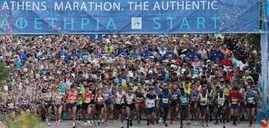
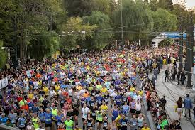
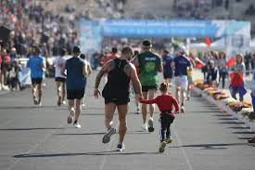
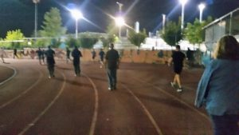
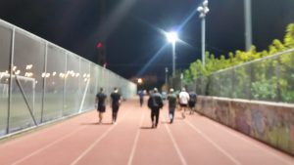
Όπως στον Μαραθώνιο…

Slide 9
Θα φωνάξουμε και συνθήματα…
1/ Όλοι μαζί: «Τρέχουμε για το ΕΥ»
2/ Ε και ΣΤ τάξη: «ΕΥ από το ΕΥζώ»
3/ Γ και Δ τάξη: «ΕΥζώ, εγώ περπατώ!»
4/ Α και Β τάξη: «ΕΥζώ, κι εγώ περπατώ!»
5/ Όλοι μαζί: «Περπατούμε , ΕΥ να ζούμε!»

Slide 10

15΄ΠΕΡΠΑΤΗΜΑ
(Περιμετρικά του σχολείου)
«Τρέχω για το ΕΥ»
Δρόμος υγείας και ευεξίας…

Slide 11

Περπατήσαμε για την ευζωΐα
Στο σώμα, στο μυαλό και τη ψυχή μας …
Να είμαστε και να νιώθουμε καλά!

Slide 12
ΤΑ ΩΦΕΛΗ ΤΟΥ ΠΕΡΠΑΤΗΜΑΤΟΣ
1. Το περπάτημα ενεργοποιεί το μεταβολισμό μας
2. Αυξάνει την ενέργειά μας
3. Το περπάτημα προσφέρει σημαντικά οφέλη για την ψυχική μας υγεία
4. Το περπάτημα ενισχύει την δημιουργικότητά μας
5. Καταπολεμά τις επιπτώσεις της καθιστικής ζωής.
6. Κάνει καλό στην υγεία της καρδιάς μας
7. Το περπάτημα προσφέρει σημαντικά οφέλη για το αναπνευστικό μας
8. Τονώνει το ανοσοποιητικό μας
.
9. Το περπάτημα ενισχύει τα οστά μας και προστατεύει από την οστεοπόρωση
Το περπάτημα και τα οφέλη του για όλες τις ηλικίες
Το περπάτημα είναι ωφέλιμο σε όλα τα στάδια της ζωής μας. Στα παιδιά, βοηθά στην ανάπτυξη των οστών για να γίνουν πιο δυνατά και στην ελαχιστοποίηση των επιπτώσεων της οστικής απώλειας καθώς μεγαλώνουν. Στους ενήλικες προσφέρει όλα τα παραπάνω οφέλη στα οποία αναφερθήκαμε. Τέλος, είναι πολύτιμο και για τους ηλικιωμένους, καθώς τους κρατά σε φόρμα, βελτιώνει την ισορροπία τους και μειώνει τον κίνδυνο πτώσεων.
Το περπάτημα βοηθά στην καλύτερη λειτουργία όλων των οργάνων μας (καρδιά, πνεύμονες, έντερο, εγκέφαλο, κλπ).
Δυναμώνει τα οστά μας.
Αυξάνει τον μεταβολισμό μας και την ενέργειά μας.
Τονώνει το ανοσοποιητικό μας.
Ωφελεί την ψυχική μας υγεία και ενισχύει την δημιουργικότητά μας.
Καταπολεμά τις επιπτώσεις της καθιστικής ζωής και βοηθά στη διατήρηση ενός υγιούς βάρους.
Συμβάλλει στην καλύτερη ποιότητα της ζωής μας (ευζωΐα).
Βίντεο «Οφέλη της σωματικής άσκησης»:
https://youtu.be/ASO6Zd29-LY?si=lxg4dBrDVNO6xava

Slide 13
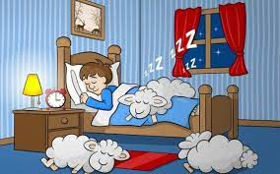
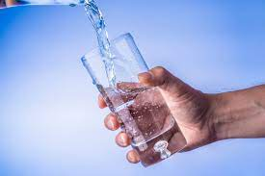

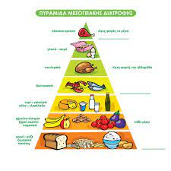


Επιδιώκω την υγεία μου και την ευζωΐα σημαίνει:
Φροντίζω τον ύπνο μου
Ενυδατώνομαι καλά
Κινούμαι και γυμνάζομαι
Έχω κοινωνική ζωή
                Τρώω τακτικά
Προσέχω τη διατροφή μου
Φροντίζω την υγεία μου
Προσέχω τη διατροφή μου

Slide 14


Slide 15


Slide 16


Slide 17
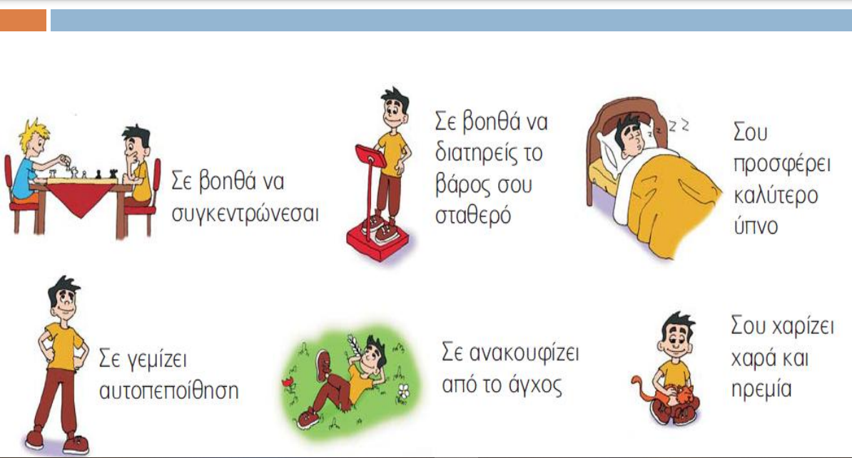
Κι ακόμη, η άσκηση

Slide 18


Slide 19
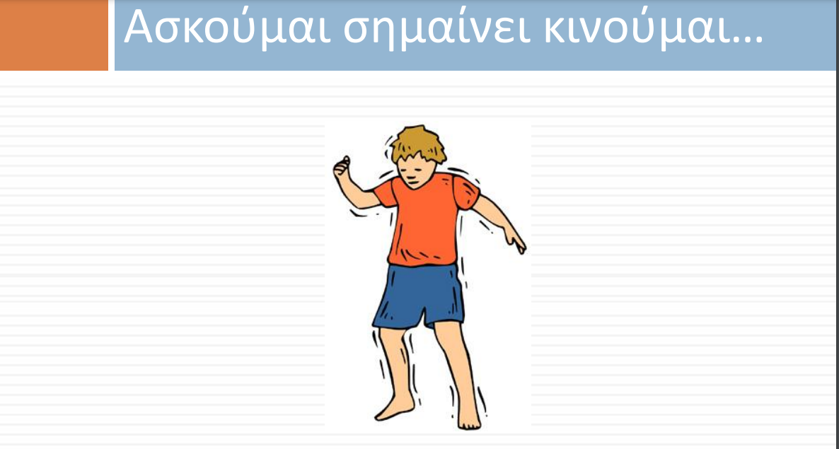

Slide 20
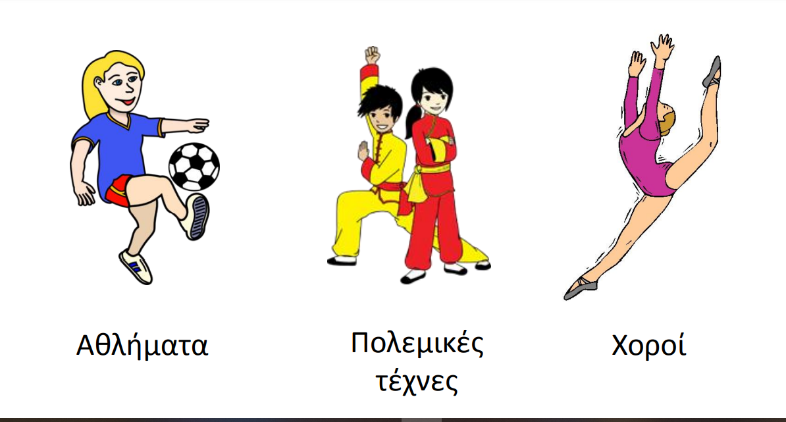
Άρα, ασκούμαι σημαίνει…

Slide 21
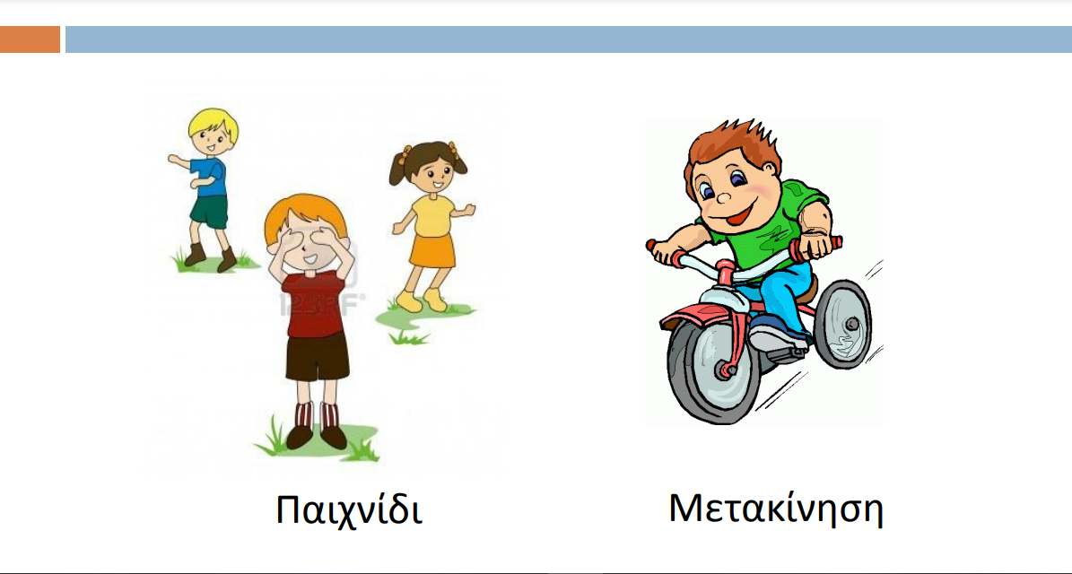
Άρα, ασκούμαι σημαίνει…

Slide 22
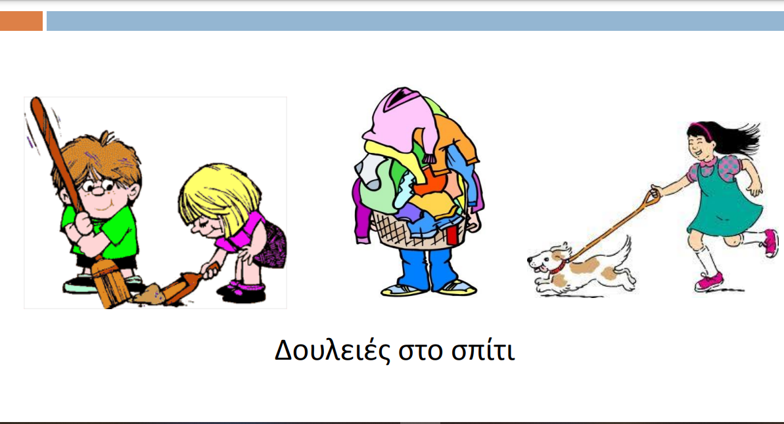
Αλλά και …

Slide 23


Slide 24
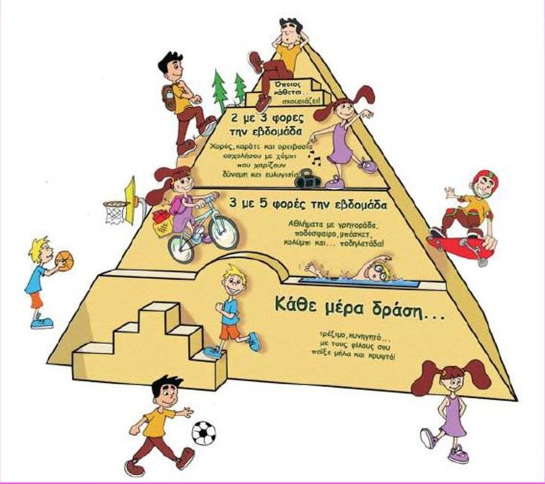
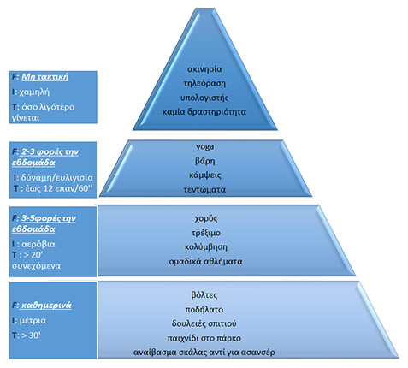
Η Πυραμίδα της Φυσικής Δραστηριότητας

Slide 25

Για να τα θυμάμαι …

Slide 26

Γιατί η κίνηση δίνει ζωή!

